Slide 1



Exemple WBS – Le vélo
Obtenez la [version avancée + 33 templates premiums] 👇
https://blog-gestion-de-projet.com/kit-chef-projet/
À l’aide de l’étude de cas, adaptez les templates facilement aux spécificités de votre projet.

Slide 2
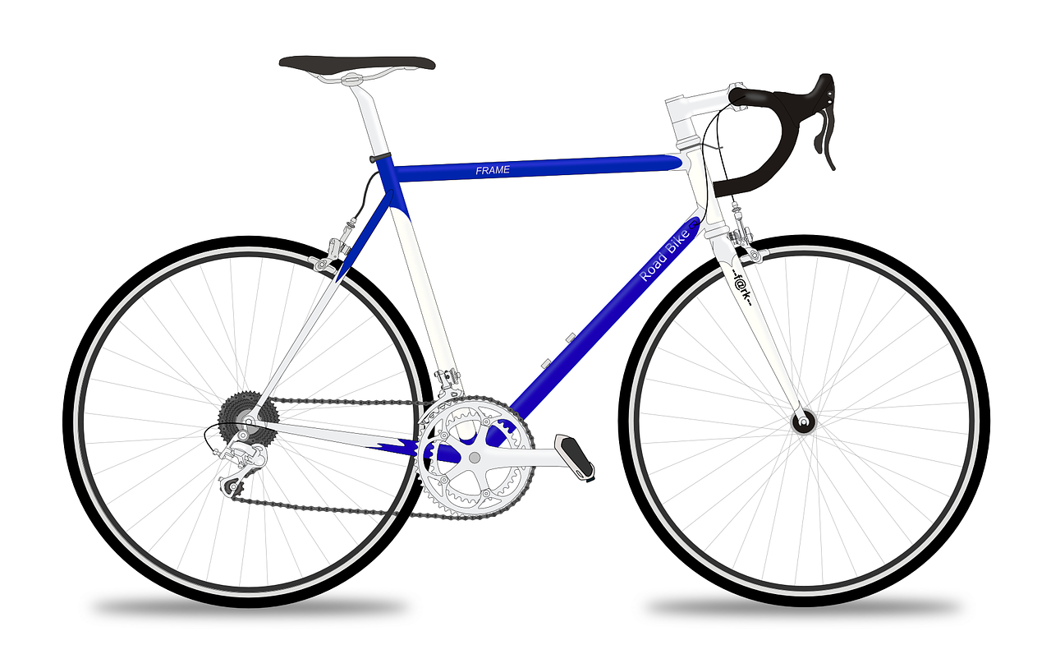

Selle
Guidon
FREINS
Le produit à créer:
Un vélo
Tige de selle
Leviers de frein
Tube supérieur
Tube de direction
Frein arrière
Frein avant
Pneu arrière
CADRE
Tube oblique
Pneu avant
Tube de selle
Roue arrière
Fourche
Haubans
Moyeu arrière
Plateaux
Rayon
Jante
Cassette
Bases
Moyeu avant
PEDALIER
Roue avant
Dérailleur arrière
SYSTÈME DE CHANGEMENT DE VITESSES
Chaîne
ROUES

Slide 3
La structure du produit : Product Breakdown Structure ou PBS
Vélo
CADRE
PEDALIER
ROUES
FREINS
VITESSES
INTEGRATION

Slide 4
Décomposition du produit en tâches : Work Breakdown Structure ou WBS
Vélo
Montage du cadre
CADRE
Montage du
PEDALIER
Montage des
ROUES
Montage des
FREINS
Montage du système de
VITESSES
Tâches d’ INTEGRATION
Soudure du cadre
Montage Fourche
Montage Guidon
Montage Selle
Assemblage des
pédales
Montage de la
Roue avant
Montage de la
Roue arrière
Montage des
Leviers de freins
Assemblage
Frein avant
Assemblage
Frein arrière
Assemblage du système de changement de vitesse
Design et
Conception
Notice d’
Assemblage
Essais
sur banc et sur route
Montage Manette de changement de vitesse

Slide 5
WBS vélo – Les tâches individuelles
Vélo
Montage du
CADRE
Montage du
PEDALIER
Montage des
ROUES
Montage des
FREINS
Montage du sysème de
VITESSES
Tâches d’
INTEGRATION
Soudure du cadre
Montage de la Fourche
Montage du
Guidon
Montage de la
Selle
Assemblage du pédalier
Assemblage
Roue avant
Assemblage
Roue arrière
Assemblage des
Leviers de freins
Montage du
Frein avant
Montage du
Frein arrière
Assemblage du système de changement de vitesse
Design et
Conception
Notice d’
Assemblage
Essais sur banc et sur route
Tube supérieur
Tube de direction
Tube oblique
Tube de selle
Haubans
Bases
Préparation
Pédalier
Pédales gauche et droite
Préparation
Jante avant
Montage des
Rayons
Préparation
Moyeu avant
Montage du
Pneu avant
Préparation
Jante arrière
Montage des
Rayons
Péparation
Moyeu arrière
Montage du
Pneu arrière
Manette de changement de vitesse

Slide 6
WBS vélo – Estimation du temps de travail
Vélo
Montage du
CADRE
15j
Montage du
PEDALIER
5j
Montage des
ROUES
30j
Montage des
FREINS
5j
Montage du sysème de
VITESSES
5j
Tâches d’
INTEGRATION
40j
Soudure du cadre
7j
Montage de la Fourche
3j
Montage du
Guidon
2j
Montage de la
Selle
3j
Assemblage du pédalier
5j
Assemblage
Roue avant
13j
Assemblage
Roue arrière
17j
Assemblage des
Leviers de freins
1j
Montage du
Frein avant
2j
Montage du
Frein arrière
2j
Assemblage du système de changement de vitesses
4j
Design et
Conception
8j
Notice d’
Assemblage
15j
Essais sur banc et sur route
17j
Tube supérieur
1j
Tube de direction
1j
1j
Tube de selle
1j
Haubans
1j
Bases
2j
Préparation
Pédalier
3j
Pédales gauche et droite
2j
Préparation
Jante avant
3j
Montage des
Rayons
7j
Préparation
Moyeu avant
2j
Montage du
Pneu avant
1j
Préparation
Jante arrière
3j
Montage des
Rayons
7j
Péparation
Moyeu arrière
6j
Montage du
Pneu arrière
1j
Manette de changement de vitesses
1J

Slide 7
